Slide 1
Ch11 遗传算法
机器学习的本质是对问题最优解进行搜索，即找出一个在训练样本和新样本上都尽可能正确的模型。常用的搜索算法有枚举法、二分查找、DFS、BFS、A*、爬山法和遗传算法等。
11.1 爬山搜索(hill climbing)
爬山法是一种局部最优方法，是深度优先搜索的一种改进。它采用启发式方法并利用反馈信息帮助生成解的决策。

Slide 2
在人工智能中，搜索定义为：从初态开始，找到一系列的步骤，通过一组中间的搜索状态，到达预定义的终态，从一种状态转移到另一种状态由预定义的搜索算符来完成。即：
算符 算符 算符
初态➔中间状态➔…➔中间状态➔终态
评估函数 评估函数 评估函数
例：数字滑块拼图游戏。假设在一块3×3共有9个格子的滑板上放有8个用数字编号的滑块，通过滑动邻近滑块到空格中完成从初态到预定义的终态。如图所示

Slide 3
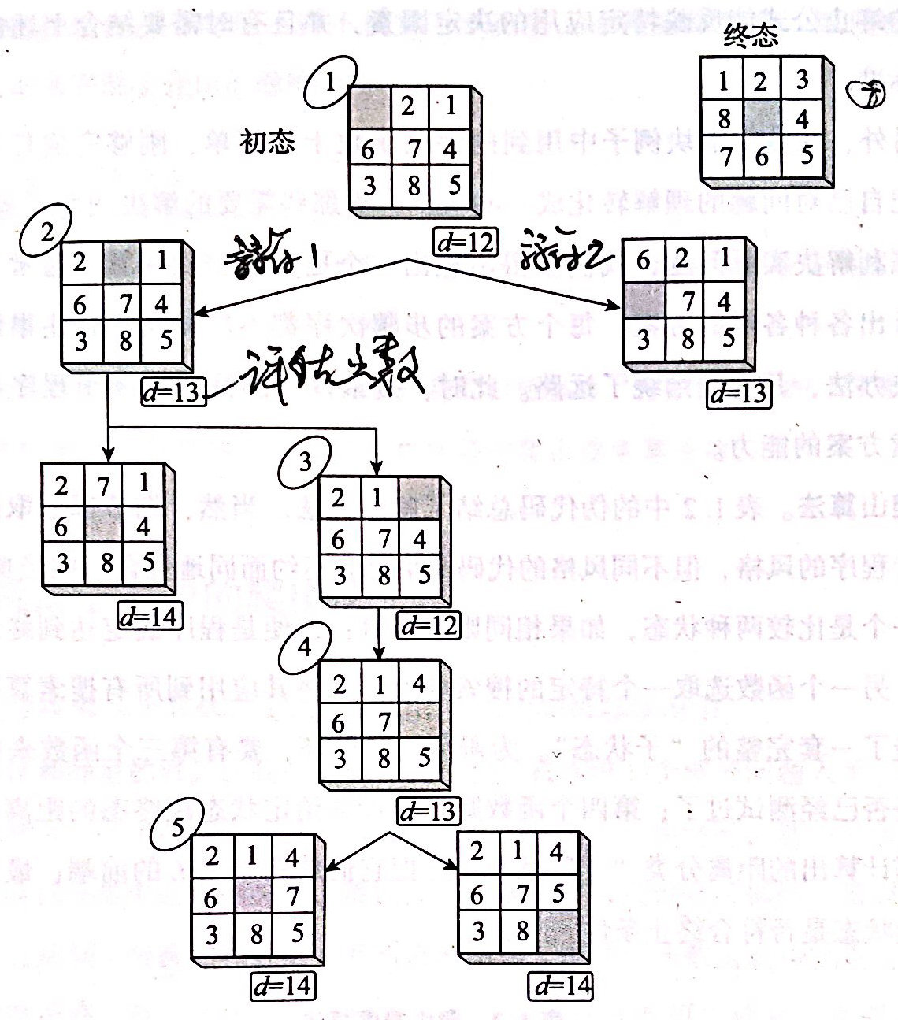

Slide 4
算符：滑块移动方向
评估函数：运用算符后的状态中各滑块位置到终态位置的移动总次数(距离)
优点：避免遍历，提高了搜索效率
缺点：结果可能不是最优解
爬山搜索算法如下：
L=S₀，L_{seen}=Ф// S₀为初态,S_{n}为终态,S_{i}为中间状态
while S_{i}=head(L) ≠S_{n} do
将S_{i}运用到所有搜索算符中，产生若干个新状态并在L中去除L_{seen}已处理过的状态，用评估函数计算L中剩余状态
L_{seen} = L_{seen}∪S_{i}
endwhile

Slide 5
11.2 遗传算法
基本原理
遗传算法是受达尔文生物进化启发，借鉴生物进化过程而提出的一种启发式搜索算法。在生物进化中，单个生物又称为个体聚集在一起组成了一个群体(又称为种群)。进化过程中个体是以群体形式进行，能够生存下来的个体通过配对而产生下一代，显然适应能力强的个体能够存活下来的机会会更大一点。

Slide 6
生物进化中相关名词在遗传算法中的解释
个体：问题的一个解
种群：一组解
染色体：个体的编码形式
基因：一个解中分量的特征
适应度：用适应函数对个体评估产生的值，这个值代表了个体存活的机会
如求函数f(x)的最大值问题
假设在一组初始解中(种群)有一个解为13 (个体)，用二进制编码为001101(染色体)，而其中每个0和1称为基因。

Slide 7
遗传算法从种群中选出一些优良的个体，通过配对、重组、变异生成下一代，组成新的种群(一组新的解)。而评估个体优良的标准就是适应函数，在此问题中适应函数可定义为个体数值越大则适应度值就高。
对应于生物进化过程，遗传算法的基本原理为：

Slide 8
确定个体的编码形式
评估每个个体的适应度，根据适应度值随机选择存活的个体
存活个体选择配对体
存活个体和配对个体进行染色体重组，产生新个体
用随机变异来改变染色体中的基因
重复以上步骤，直至满足终止条件

Slide 9
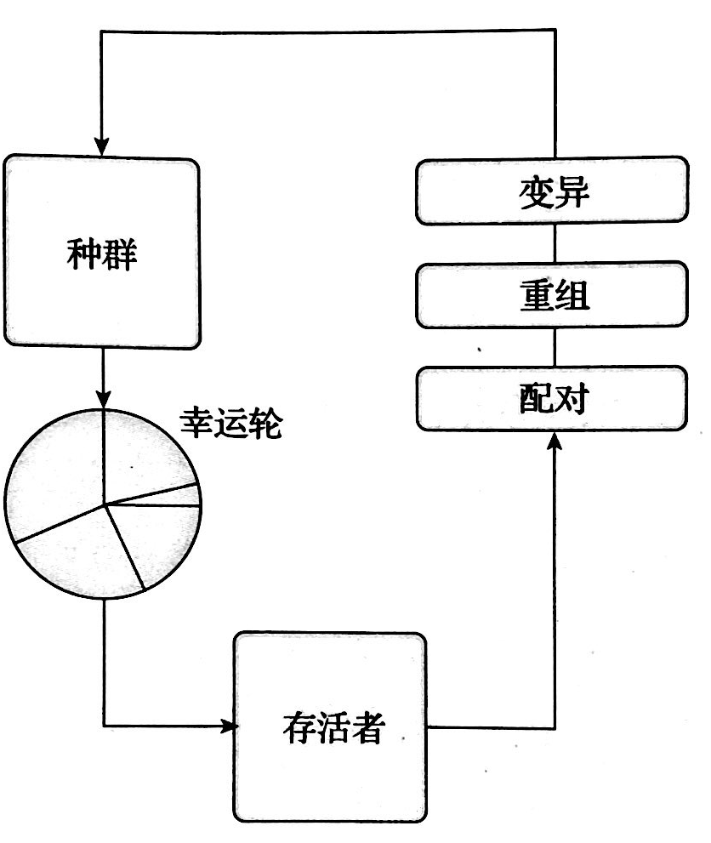

Slide 10
2. 遗传算法的构成要素
个体编码方式
可以是二进制串、数值、字符串、向量等形式。基本的遗传算法一般采用固定的二进制编码
2) 适应函数(fitness function)
适应函数f需根据问题和模型的性能来定义，个体存活的概率可表示为：
P(h_{i})=f(h_{i})/∑f(h_{j}), j=1,2,…,n
其中：n为种群中个体的数目

Slide 11
3) 遗传算子
在遗传算法中主要运用的遗传算子有配对(选择)、重组(交叉)和变异三个算子。

Slide 12
10.2 遗传算法的实现
初始种群的产生
一般采用随机数发生器，也可以利用已有信息产生更好的初始种群，但产生的初始种群应足够大且有很好的多样性。
2. 个体存活规则
遗传算法假定有一种方法可以计算每个个体的存活机会。通常采用一个评估函数—适应函数来计算个体的适应度，然后根据概率方法选出存活的个体。

Slide 13
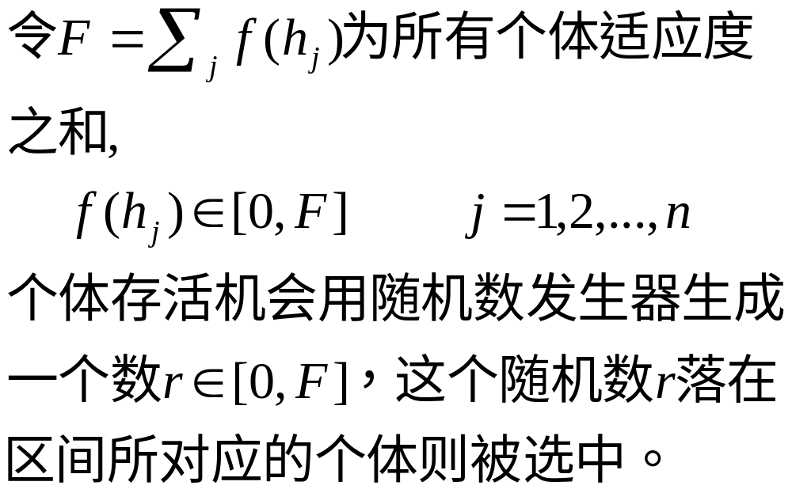

Slide 14
随机数r
0 8 13 22 25
个体₁=8 个体₂=5 个体₃=9 个体₄=3
若需选出20个存活个体，则需产生20个随机数。
3. 遗传算子
配对(选择)算子：选择配对的策略有
● 个体任意配对：由随机数产生，缺点是未考虑适应度高的个体应更具吸引力。

Slide 15
● 所有个体按适应度排序，然后相邻的二个个体进行配对
● 概率选择：首先选出适应度最高的个体，然后用幸运轮方法选出配对个体。这种方法保留了高质量个体与低质量个体的配对机会，从而增加了个体的多样性，然而也正因为这种特点，优秀的个体最终可能消失。
解决的办法：在幸存下来的个体中，把一部分最优秀的个体直接复制到下一代中，即不经过重组、变异的过程。

Slide 16
2）重组(交叉)
实现染色体重组的办法是运用交叉算子，即把双亲染色体中的基因进行部分交换而产生下一代个体的操作。
交叉算子包括单点交叉、两点交叉、均匀交叉等。
双亲 后代
单点: 11101 001000 ------ > 11101 010101
00001 010101 ------ > 00001 001000

Slide 17
两点： 11 10100 1000 ---- > 11 00101 1000
00 00101 0101 ---- > 00 10100 0101
均匀： 1 11 01 0 0 10 00--> 1 00 01 0 0 01 00
0 00 01 0 1 01 01--> 0 11 01 0 1 10 01
均匀交叉随机选择要交叉的位。
在实际应用中，重组算子只选用一定比例的个体进行重组。如80%重组产生下一代，20%直接复制到下一代。
3) 变异
对染色体基因产生随机的小变化。

Slide 18
方法是随机选取染色体中的一位求反。
交叉算子不会产生新的信息，只是将现有字串做交换，变异算子则引入了种群中不存在的新个体。所以只存在选择和交叉算子时，无法在初始个体以外的空间进行解的搜索，从而使进化过程可能陷入局部最优解而过早终止。
10.3 遗传算法的应用
假设希望遗传算法找到f(x)=x²-x的最大值。令x为二进制表示的整数，初始种群由4个个体组成。如下表所示：

Slide 19
 | 初始种群 | x | x²-x | 存活机会 | 选中次数
1 | 01100 | 12 | 132 | 0.12 | 1
2 | 11001 | 25 | 600 | 0.50 | 2
3 | 01000 | 8 | 56 | 0.05 | 0
4 | 10011 | 19 | 342 | 0.31 | 1
平均值 |  |  | 282
最大值 |  |  | 600
存活概率(适应度)为函数f(x)的相对值，如第一个个体的f(x)值为132，则存活概率为132/(132+600+56+342)=0.12。

Slide 20
初始种群 | 配对 | 尾长度 | 新种群 | x | x²-x
0110 0 | 2 | 1 | 0110 1 | 13 | 156
1100 1 | 1 | 1 | 1100 0 | 24 | 552
11 001 | 4 | 3 | 11 011 | 27 | 702
10 011 | 3 | 3 | 10 001 | 17 | 289
平均值 |  |  |  |  | 425
最大值 |  |  |  |  | 702
配对：相邻个体进行配对
重组：随机产生1位和3位长的尾交换
变异：无

Slide 21
10.4 遗传算法的应用---KNN选择
一个成功的KNN分类器依赖于样例的质量以及对描述这些样例的属性选择。选择正确的样例和属性的问题可以转换为搜索问题。
运用遗传算法的关键是需要确定如何把问题表示成染色体，如何定义适应函数、重组以及变异算子，最后需清楚如何利用搜索结果。
属性选择算法如下：

Slide 22
Y
N
N
Y
生成初始种群
进化终止
KNN适应度计算
遗传算子
保留优质个体
运行了n次
确定最优属性集

Slide 23
染色体编码及初始种群生成
设d个属性的原始属性集At={at₁,at₂,…,at_{d}},对每个属性子集进行二进制编码，得到长度为d的位串x=x₁x₂…x_{d}，若x_{i}=1，则包含第i个属性at_{i}，否则不包含该属性。
初始种群随机生成。
2. 适应函数
f = 1/(C₁E_{R}+C₂N_{A})
其中：E_{R}是给定训练集上分类错误的样本数，N_{A}是保留属性的数目

Slide 24
参数C₁、C₂由用户设定来调节适应函数f 。
C₁大则精度将提升，C₂大时，重点在最小化保留属性数量上。
3. 遗传算子
a) 选择算子：个体存活概率定义为
P=f(x_{i})/∑f(x_{i})
b) 重组算子：采用两点交叉进行重组
c) 变异算子：随机选择一位进行变异

Slide 25
4. 确定最优属性集
将遗传算法运行n次，每次按一定比例选择保留优质个体y_{i}个，n次运行后共有Y=∑_{i}^{n}y_{i}个优质个体，然后统计每个属性在Y中出现的次数，并按降序排列d个属性，得到属性序列为G={g₁,g₂,…,g_{d}}。
最后按试探法确定最优属性集，首先初始最优属性集为空，然后按序依次加入一个属性，计算分类器的准确率，在达到测试准确率要求时，则产生最优属性集。

Slide 26
5. 最优样本集和属性集的选择
如需同时搜索最优样本和属性集时，一个简单的做法是把二进制编码的染色体分成二部分，第一部分每位对应一个训练样例，第二部分每位对应一个属性，如果某位为0，则对应的样例或属性被忽略，适应函数可设计为找出最小化1的数目。不过这种编码方式的缺陷是当训练集包含过多的样例时，染色体将非常庞大。
解决的办法：选择更灵活的编码方式。如染色体编码包含一个指向训练样例或属性的整数，染色体的长度是相关属性加上代

Slide 27
表性样例的数目，这种机制称为值编码。
个体：
每个个体用二个染色体来描述。
● 染色体解码
如个体：{“3，14，39”,“2，4”}表示由3，14，39三个训练样例组成的训练子集，用第2和第4个属性来描述。
染色体1 染色体2
样例
属性

Slide 28
● 适应函数
由于分类器精度和减少训练样例及属性数量的需求之间是相互矛盾的，缓解此矛盾的最好方法是让用户来权衡之间的关系，即通过设定适应度函数的参数来权衡。适应度函数要么让分类精度最大化，要么最小化训练样例和属性的数量。定义适应函数为：
f = 1/(C₁E_{R}+C₂N_{E}+C₃N_{A})
其中：E_{R}是给定训练集上分类错误的样本数，N_{E}是保留样本的数量，N_{A}是保留属性的数目。

Slide 29
参数C₁、C₂、C₃由用户设定来调节适应函数f，C₁大则精度将提升，C₂、C₃大时，重点在最小化保留样例和属性数量上。
● 遗传算子
方法同前。

